Slide 1

Minería de datos
Alan Hazael Coello Trejo
Alan.coello@tec.mx

Slide 2

Volúmen
Velocidad
Estructura de datos
(dataframe)
Confianza
Valor

Slide 3
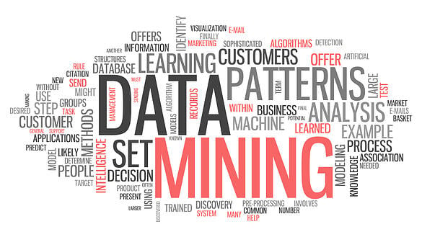

Slide 4
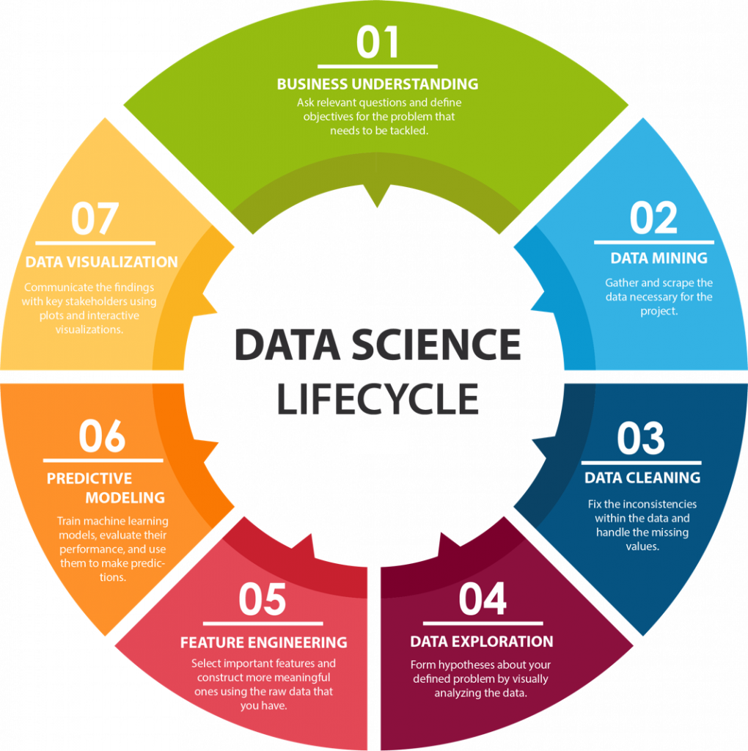

Slide 5
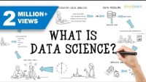

Slide 6
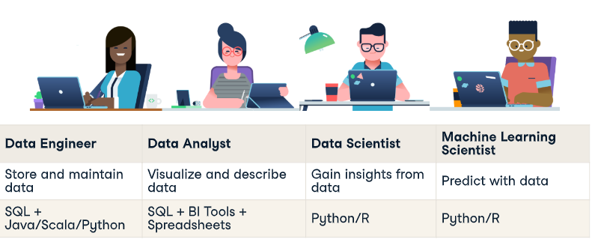
Es todo un equipo

Slide 7
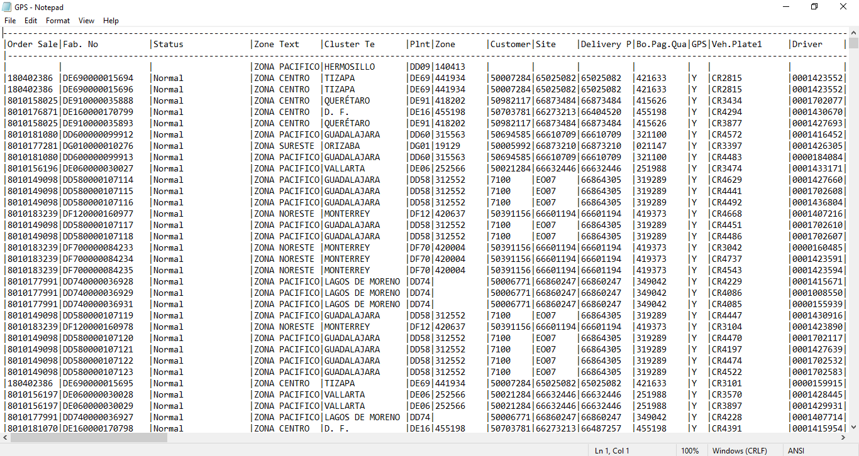
Principales áreas de empleo
Análisis y Visualización de Datos
Investigación y Desarrollo (Medicina/Ingeniería/etc.)
Creación de Pronósticos
Automatización de Reportes
Análisis de Riesgo (Uncertainty Qualification)
Actuarial – Seguros
Financiero – Bancos / Consultoría / Portafolios de Inversión
Estudios de Mercado (Encuestas / Marketing)

Slide 8
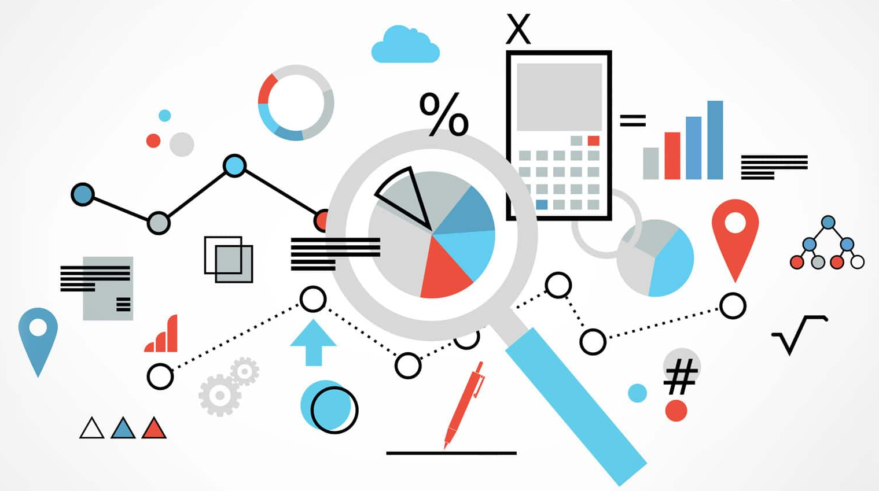
Principales Herramientas
Pensamiento Crítico – Saber argumentar con Datos fríos y darles una interpretación relevante al contexto de tu empresa.
Software Estadístico / Matemático:
RStudio (Editor de Scripts en R)
Minitab
Python
Tableau
Matlab
Microsoft Excel
JavaScript / C++
SQL
Presentaciones / Documentos:
Microsoft PowerPoint / KeyNote
Microsoft PowerBI
Microsoft Word
R (Paquete Shiny, Gráficas ggplot, etc)
LaTeX (Beamer)
Prezi
Zoom / Teams / Skype

Slide 9

Sobre la clase
Tareas entregadas tarde
90% al siguiente día
80% al Segundo día
70% Después de eso
Evaluación
Evidencia 1 10%
Evidencia 2 10%
Actividades 30%
Mid Quiz 10%
Examen final 30%

Slide 10
Sobre la clase
Fechas (20 Clases)
Mitad 22 – 28 Oct
Evidencias Oct y Nov
Mid Quiz Principios de Nov
Examen final ~ Clase 19 – 28 Nov
Forma de trabajo
Preguntas

Slide 11
Sobre la clase
Fechas (20 Clases)
Mitad 22 – 28 Oct
Clase 13 – 7 Nov - Mid quiz – Redes 1
Clase 14 – 10 Nov – Redes 2
Clase 15 – 14 Nov – Recomendación y Semántico
Clase 16 – 17 Nov – Evidencia inicio
Clase 17 – 21 Nov – Apuntes finales
Clase 18 – 24 Nov – Evidencia final (Presentación)
Clase 19 – 28 Nov – Examen Final
Clase 20 – 1 Dic - Retroalimentación

Slide 12
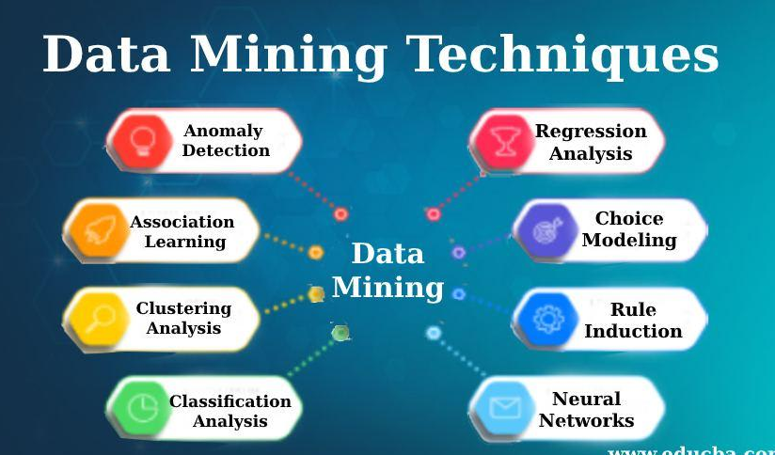
Temario
Tema 1. Análisis de conglomerados
Tema 2 Análisis de varianza de dos factores (ANOVA)
Tema 3. Modelos lineales de clasificación
Tema 4. Evaluación, simulación y validación de idoneidad de algoritmos
Tema 5. Clasificación bayesiana
Tema 6. Árboles de clasificación y regresión
Tema 7. Redes neuronales artificiales
Tema 8. Modelos de recomendación
Tema 9. Análisis semántico

Slide 13

Software
Software R: https://www.r-project.org/
IDE (Integrated Development Environment) - RStudio: https://www.rstudio.com/
Importante: saber cómo instalar librerías/paquetes de R y cómo cargarlos en su proyecto en curso:
install.packages("readxlsx”)
library(readxlsx)
Acostumbrarse al uso de archivos: R scripts y R Markdown
Adicionalmente, para los interesados una alternativa es Python, en particular la distribución mediante Anaconda

Slide 14
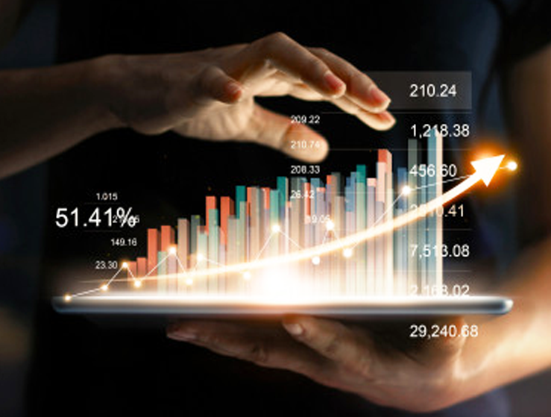
Instalemos R
Windows:
https://techvidvan.com/tutorials/install-r/#:~:text=Install%20RStudio%20on%20Windows&text=To%20begin%2C%20go%20to%20download,3.
Mac:
https://teacherscollege.screenstepslive.com/a/1135059-install-r-and-r-studio-for-mac

Slide 15
¿Qué es la Inteligencia Artificial - AI?
La idea esencial es una máquina (Artificial) debe estar realizando procesos cognitivos o aprendizaje (Inteligencia).
Weak AI, a.k.a. Aritificial Narrow Intelligence (ANI)
AI limitada a tareas específicas y concretas. Ejemplos: Reconocimiento facial, vehículos automotriz autónomos, pronósticos (de demanda, de clima, de ventas, etc.), jugar ajedrez, robótica en general.
Strong AI, a.k.a. Artificial General Intelligence (AGI)
AI al nivel de la Inteligencia humana. Saber aprender por uno mismo de diversos temas y no sólo en un tema específico. Aún no es del todo posible, pero es probable que suceda en un futuro. Ejemplo ficticio: Ultrón (Avengers 2)

Slide 16
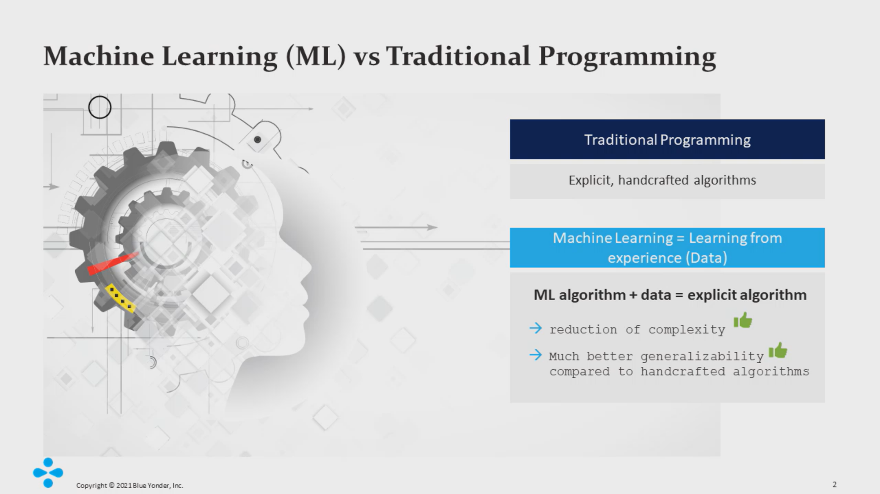
¿Qué es el Aprendizaje Automático – Machine Learning (ML)?
El Aprendizaje Automático es una parte de la Inteligencia Artificial que se enfoca en aprender mediante la experiencia, en este caso los datos.
Fuerte dependencia con la estadística para encontrar un modelo que detecte la señal sin dejarse llevar por el ruido en los datos (differentiate signal from noise), de forma que este modelo se generalice a nuevos datos, no previamente estudiados por el modelo.

Slide 17
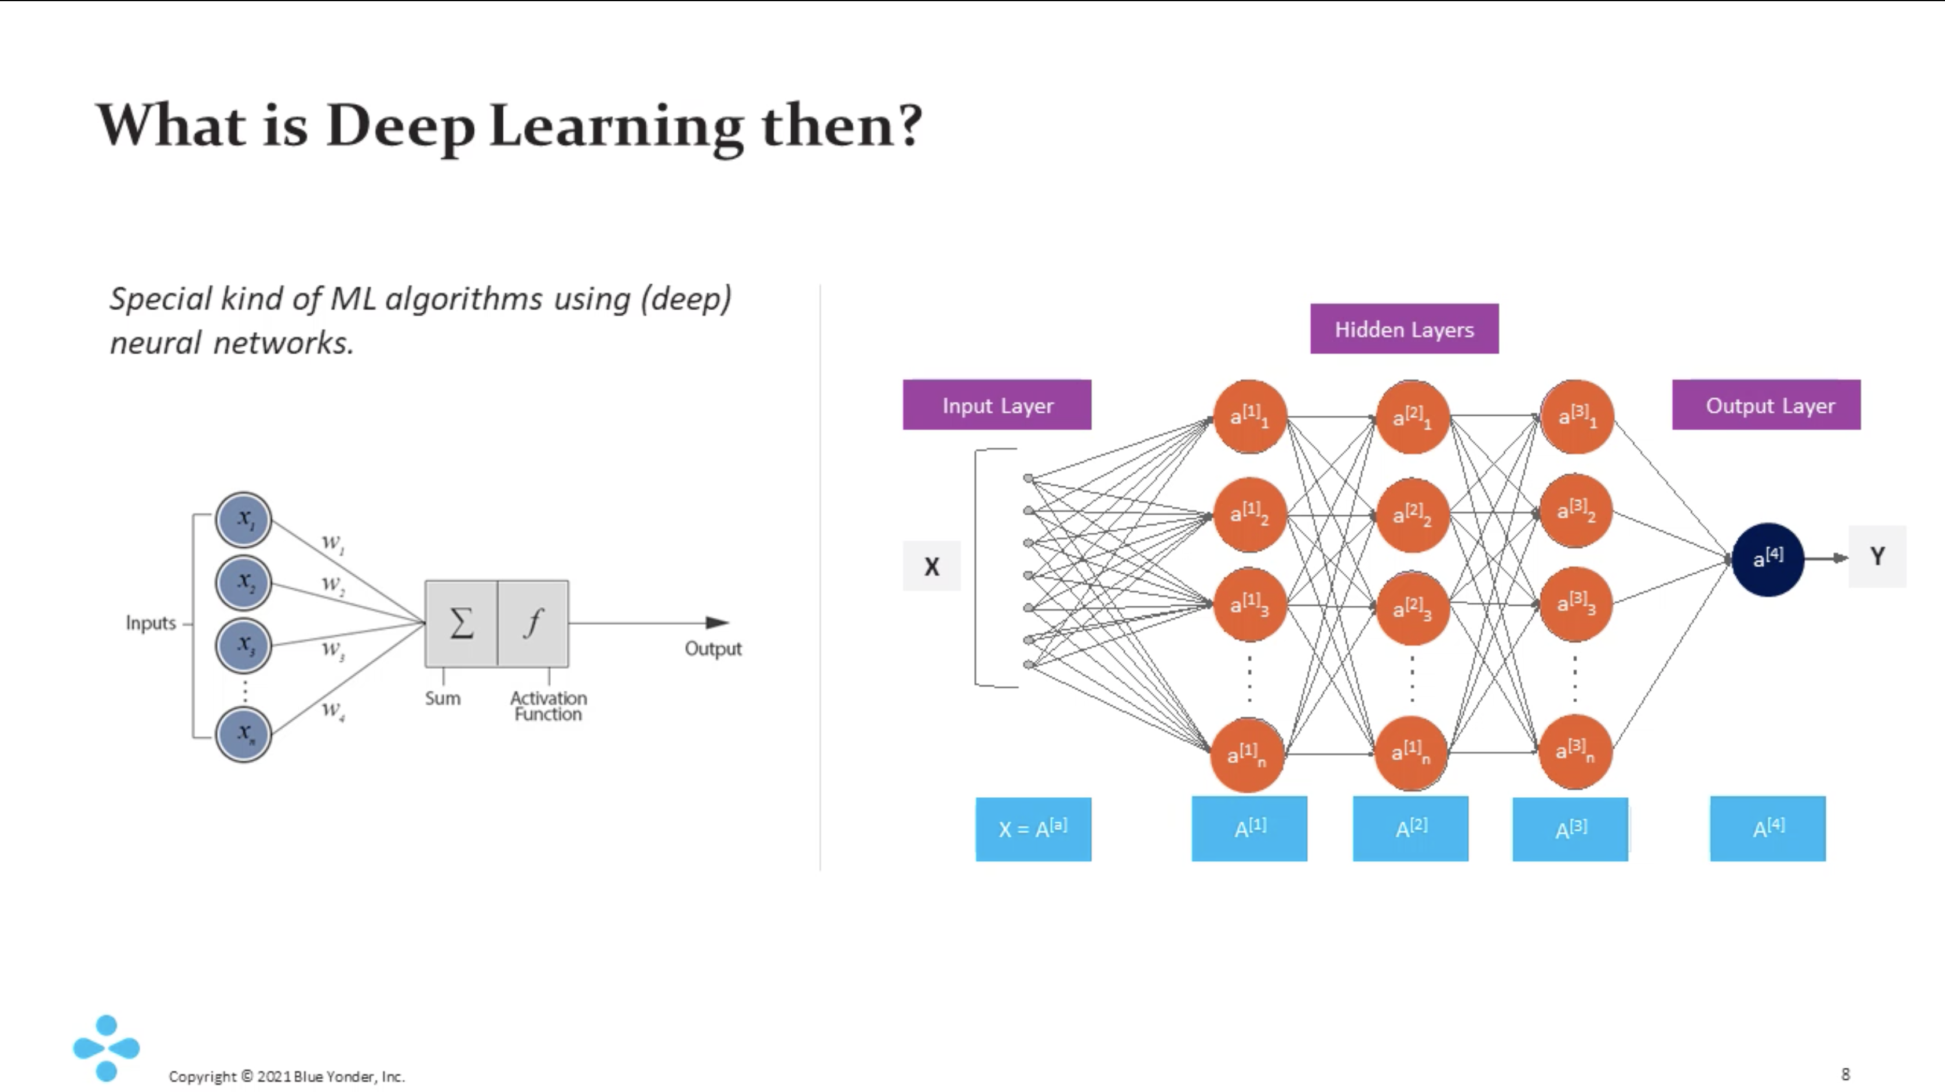
Deep Learning?
El Deep Learning (Aprendizaje Profundo) es un algoritmo específico de Aprendizaje Automático que basa su aprendizaje en varias capas de Redes Neuronales (requieren grandes cantidades de datos)
Ejemplo básico de una
Red Neuronal:
Regresión Lineal múltiple
Regresión Logística
Árbol de decisiones
(Decission Trees)
Bosques Aleatorios
(Random Forest)

Slide 18
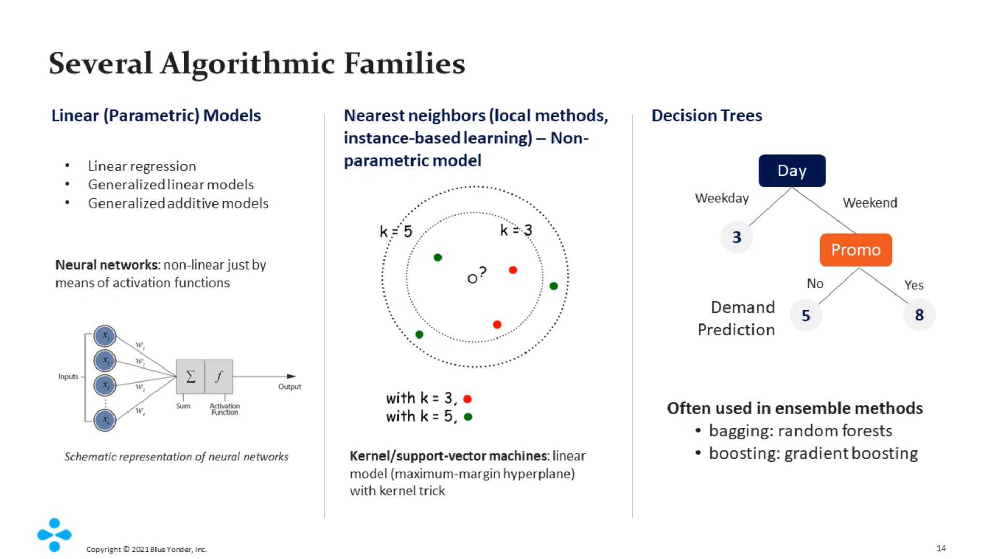
Ejemplos de Algoritmos en ML

Slide 19
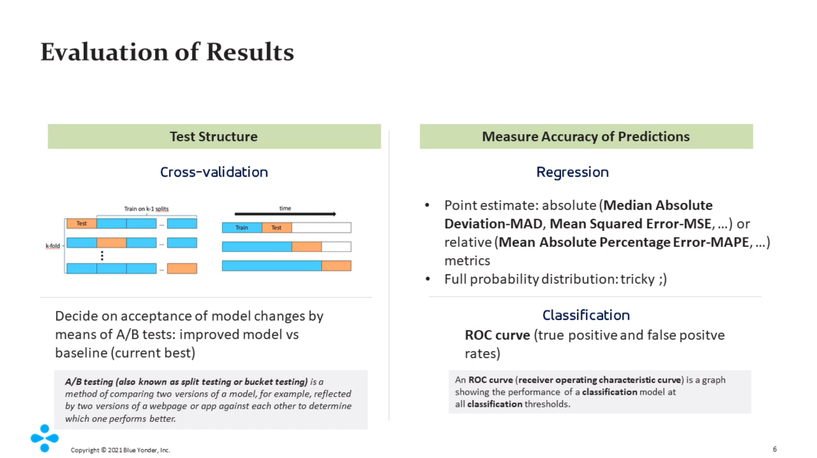
¿Cómo evaluar los Algoritmos?

Slide 20
Conceptos importantes
Validación cruzada (Cross validation)
Algoritmos Supervisados y No supervisados
Sobreentrenamiento
Matriz

Slide 21
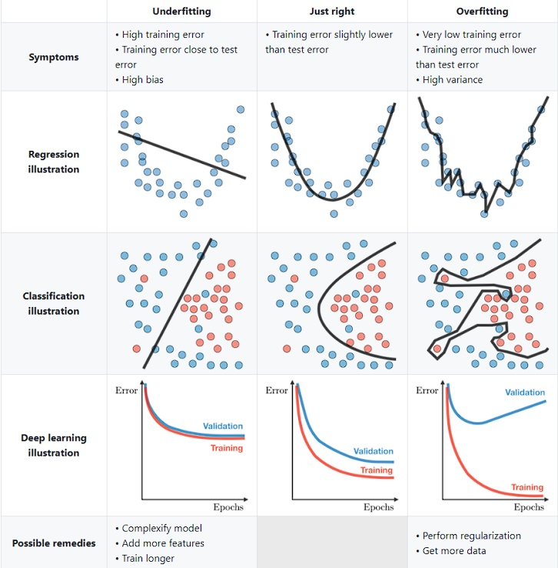
Sobreentrenamiento

